Slide 1


Les transmissions radio de la «Société Internationale de Sauvetage du Léman»
Journée du 13 mai 2023 au Bouveret
Formateur bateau de section
Nicolas et Jean-Claude Savary, Association Fédérale des Troupes de Transmission
Notes:
Avec Nicolas

Slide 2
But du cours
«Les transmissions radio de la SISL»
Pour la formation «radio» des nouveaux membres
Pour le rafraîchissement des connaissances «radio» des membres actifs
1) Explication technique des systèmes de transmission radio
2) Procédure d’utilisation des moyens de transmission radio
Notes:
Le document que nous allons passer en revue n’est pas destiner à vous former, mais il est à votre disposition pour former vos membres (nouveau et ancien)
A adapter et modifier en fonction de vos besoins. Surtout la 2ème partie.
Technique Warpelin
Procédure Jean-Michel et comité central
A utiliser avec le mode d’emploi HP 785

Slide 3
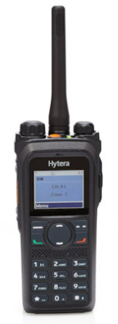

Le réseau analogique
DL, 12, L2, N, K, CGN – Sagrave, E
11 mètres
Ouchy – Evian 13 Km
Notes:
7 canaux analogiques, ouvert, permet la coordination. Simplex, une fréquence par canal, réseau techniquement simple, utilisable par tous (privé).
DL 50 ans
Eloignement
Puissance
Courbure VHF
Pythagore 500 av. J.-C.
Réflexion montagne

Slide 4
Le réseau numérique DMR
3 canaux, soit : «Petit-Lac» «Grand-Lac» «Haut-Lac»
Transmission par relais
Relais
Notes:
Relais automatique
Directe pas possible

Slide 5
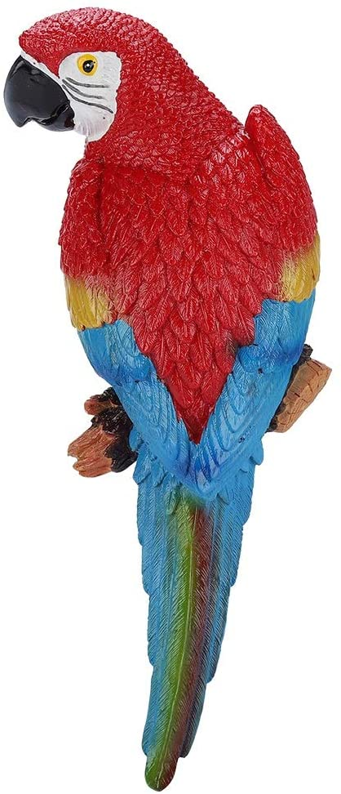
Le principe du relais radio
Tout ce que le relais entend sur la fréquence A il le retransmet sur la fréquence B
Fréquence A
émission
Fréquence B
réception
Fréquence B
réception
Fréquence A
émission
Mai 2023 AFTT Section Vaudoise
Notes:
Fonctionnement avec 1 relais
Relais en hauteur
2 fréquences
Half-duplex, semi-duplex (full-duplex téléphone)
Explication trafics
Si Vu du relais-ok, relais puissant, bonne antenne
Pas de liaison hors relais Neuchâtel
1 seconde ou plus démo
Relais – répéteur - perroquet

Slide 6
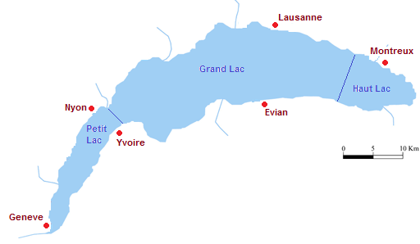
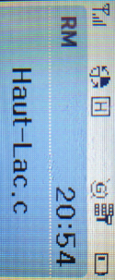
Les 3 relais du réseau numérique de la SISL
Relais du CHUV
Relais du Signal de Bougy
Relais du Bouveret
Mai 2023 AFTT Section Vaudoise
Notes:
3 canaux utilisables sur l’ensemble du lac
b = relais du Bouveret; .c = relais du CHUV; .s = relais du Signal de Bougy.
12 fréquences (7 analogiques)

Slide 7
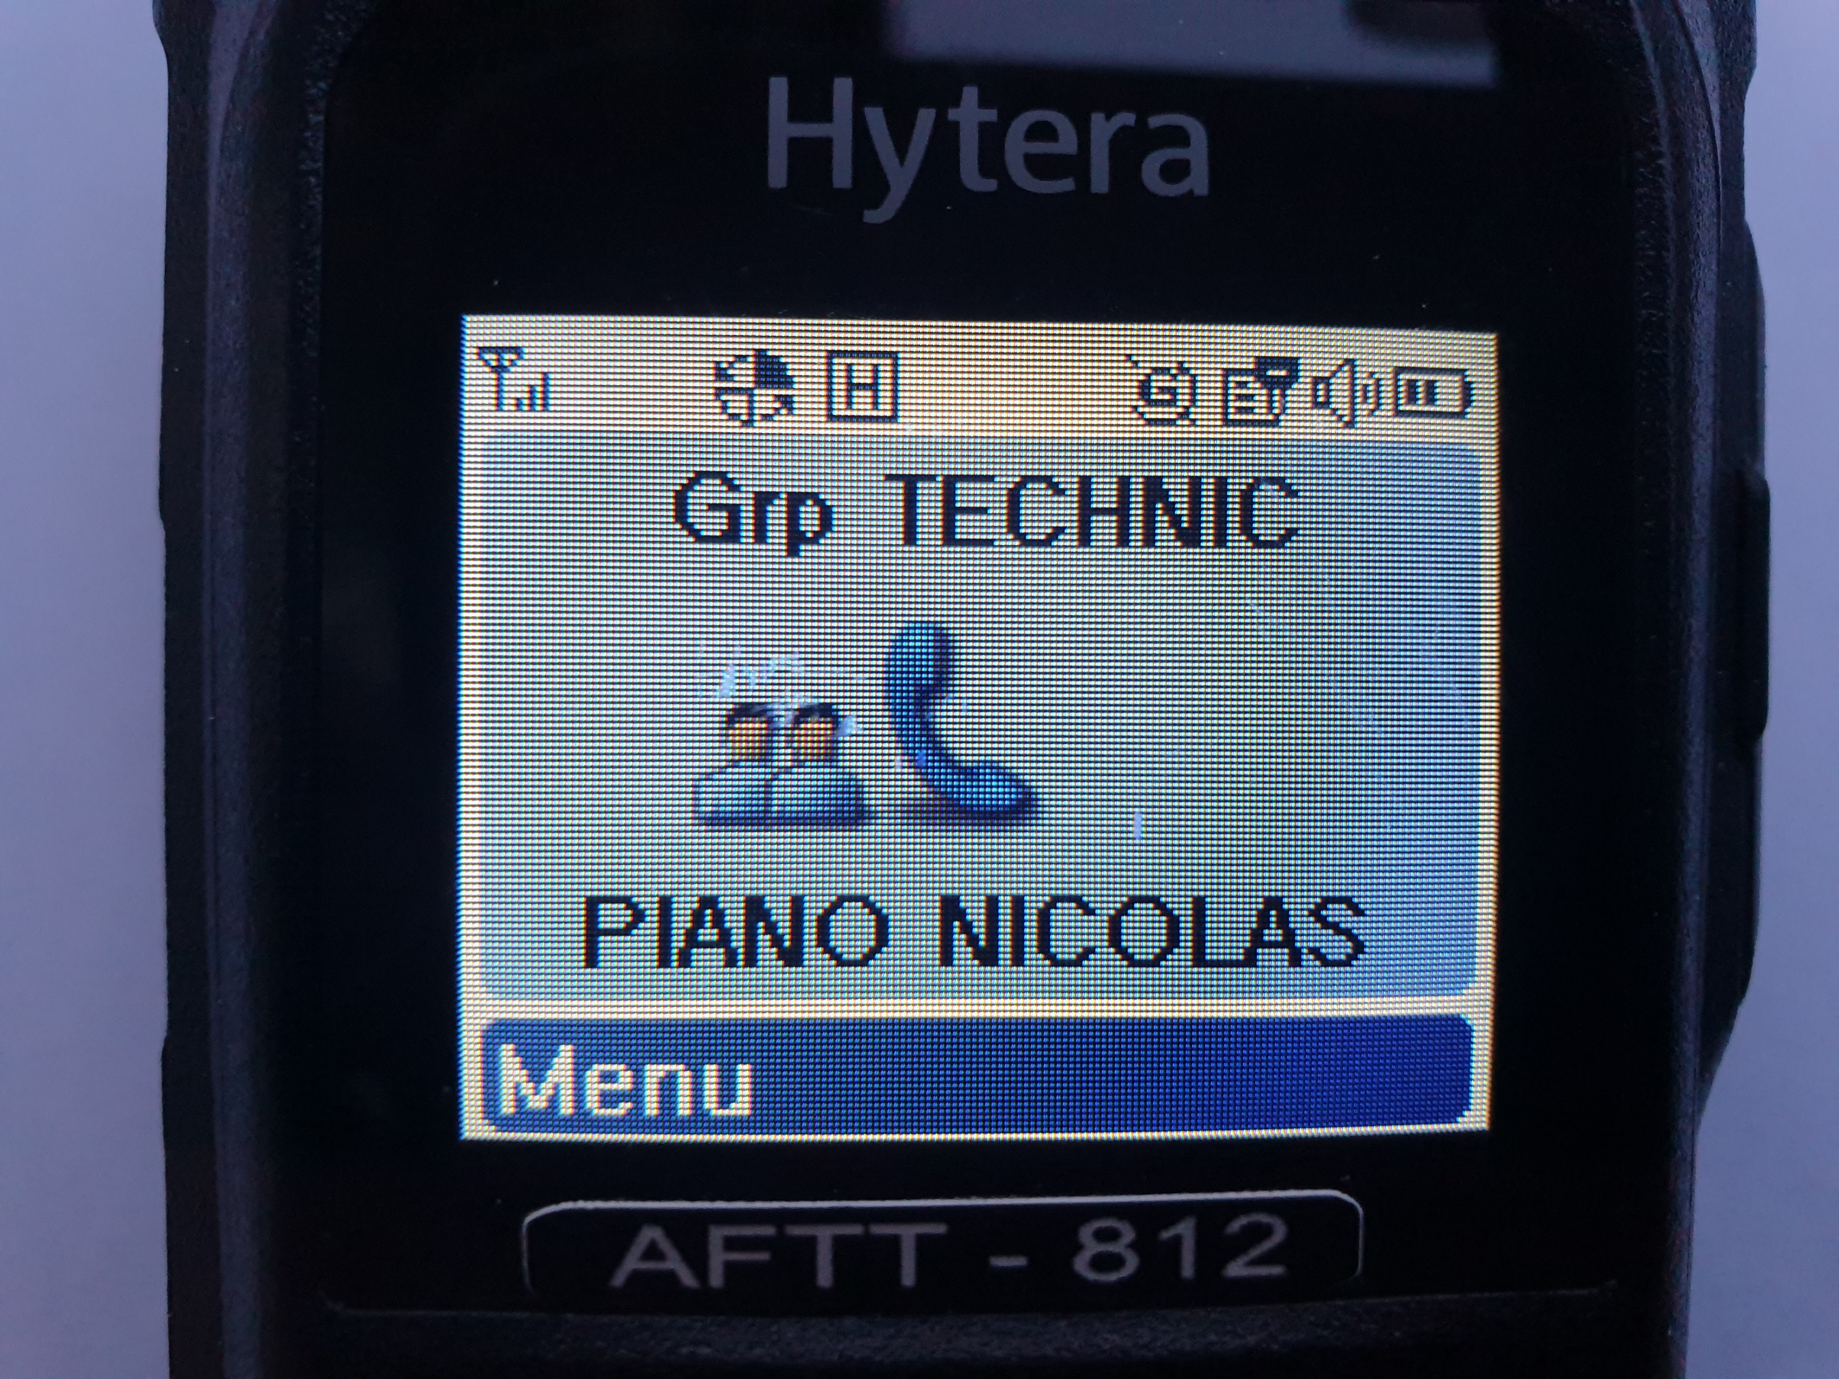

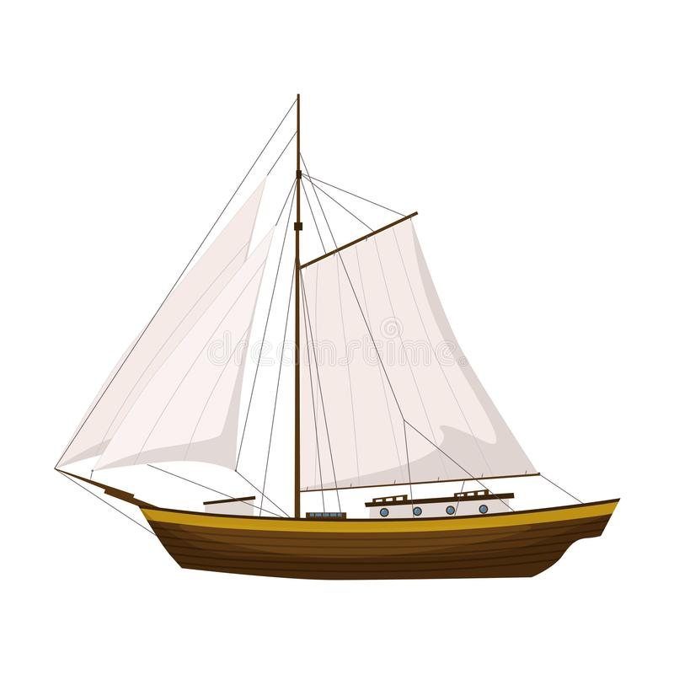

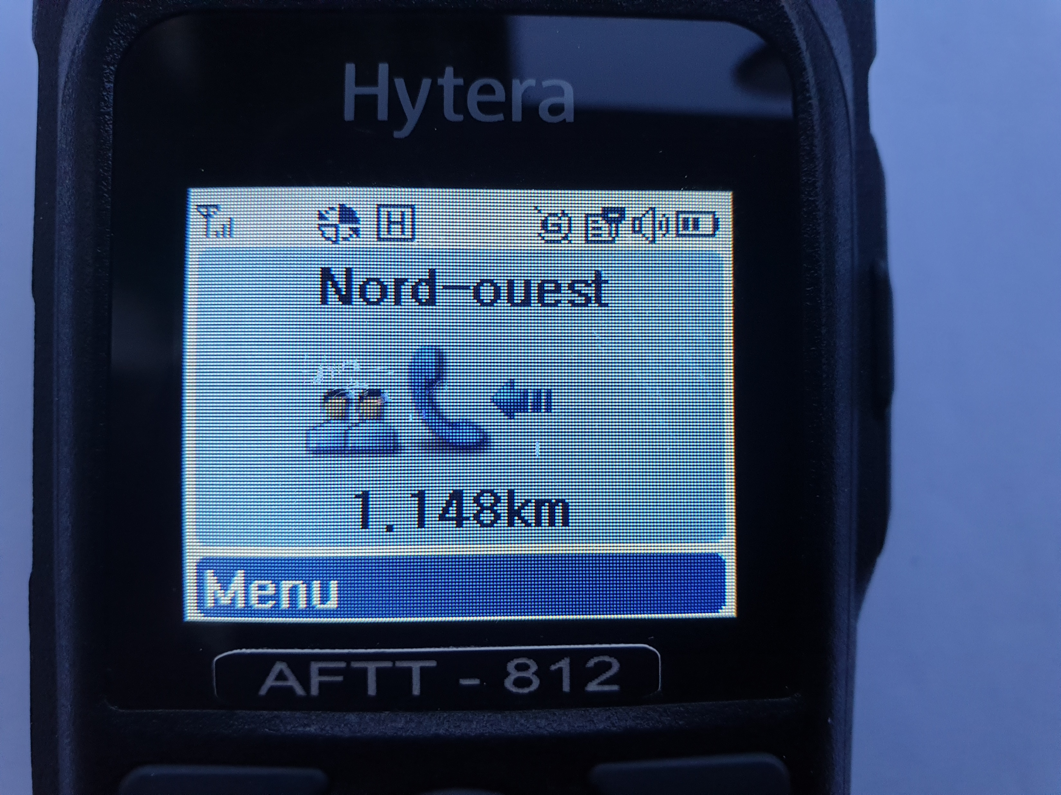
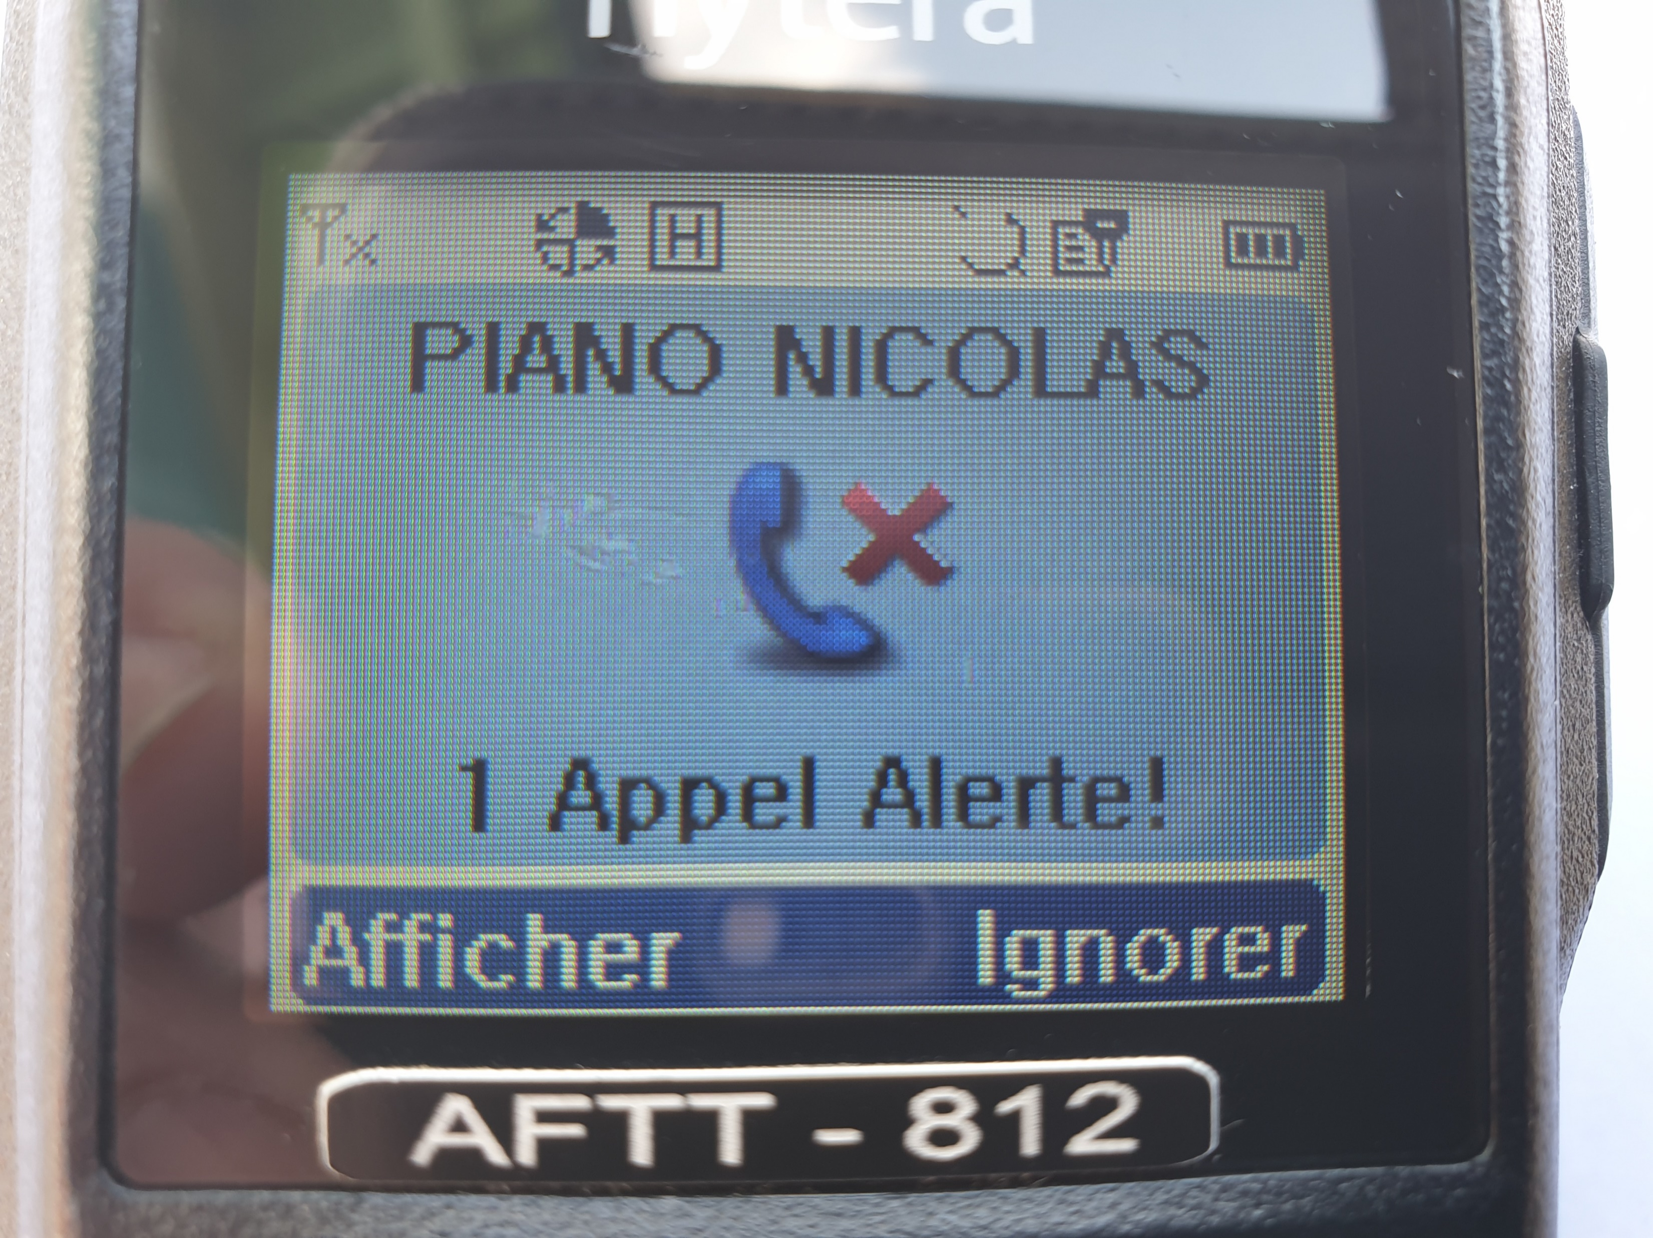






Avantage du réseau numérique
Mai 2023 AFTT Section Vaudoise
Notes:
Groupe fermé programmation Div. Tec.
Brigade du lac
Digital Mobile Radio
Avec 3 canaux petit – grand - haut
Cryptage
Affichage du correspondant
Pas de prêt de radio
Sélectif volume bas
Localisation

Slide 8
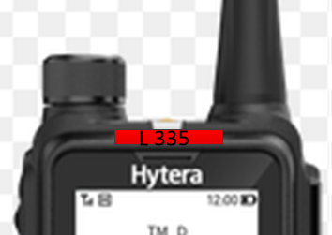
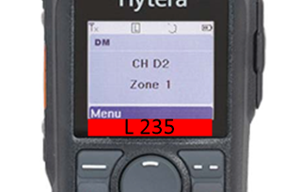
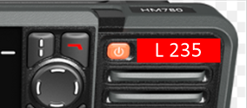

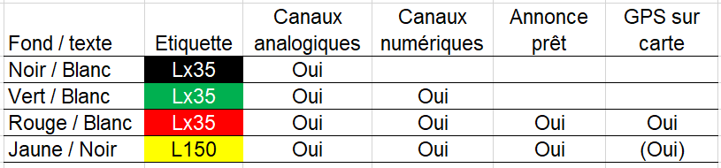
Désignation des postes par un code couleur
Mai 2023 AFTT Section Vaudoise
Notes:
35, section Villeneuve
Noir : un par bateau et au local (alarme, autres intervenant)
Vert : Accompagnants d’un bateau
Rouge : local ou bateau (mobile ou portable) Annonce disponible
Jaune : Technique et gestion (pas pour les sections)

Slide 9
Numérotation par section
Mai 2023 AFTT Section Vaudoise
Notes:
Xx votre section
35, section Villeneuve
Sur bateau mobile ou portable (au local)
Section riche !

Slide 10
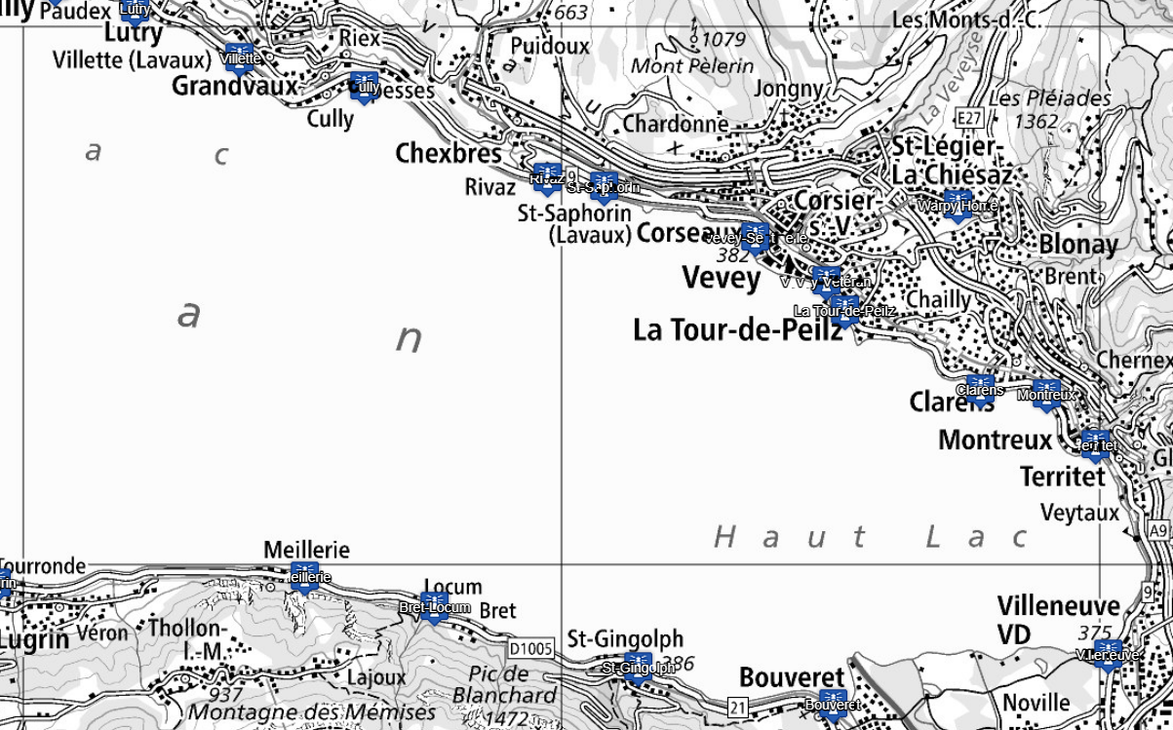
Géolocalisation
Mai 2023 AFTT Section Vaudoise
Notes:
Site en construction
Les sections

Slide 11
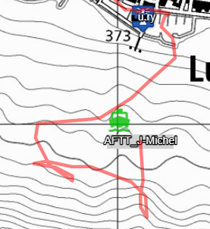


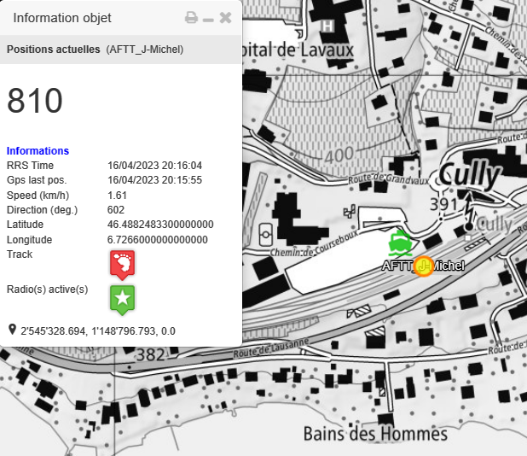
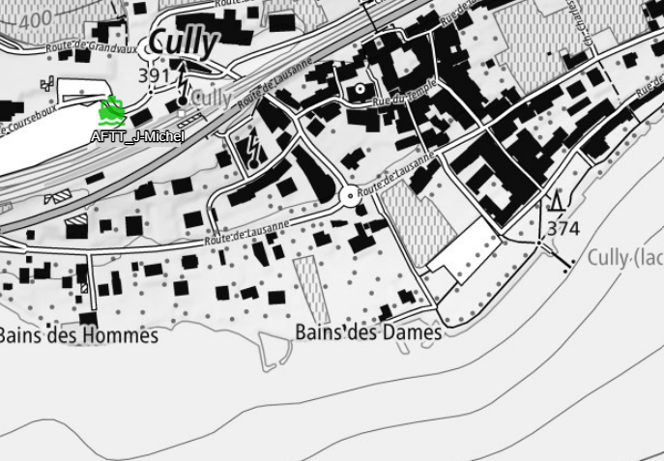
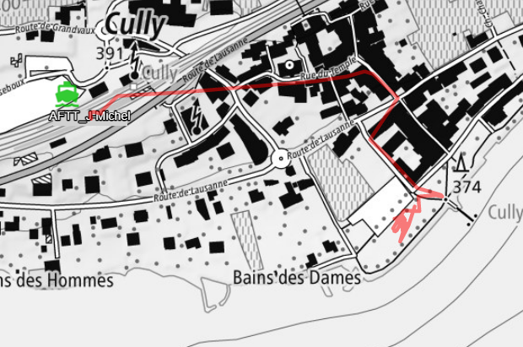


Géolocalisation
map.sisl.ch
Mai 2023 AFTT Section Vaudoise
Notes:
Ouchy est annoncé prêt
Clic gauche
60 minutes
En construction, pas d’exemple réel

Slide 12
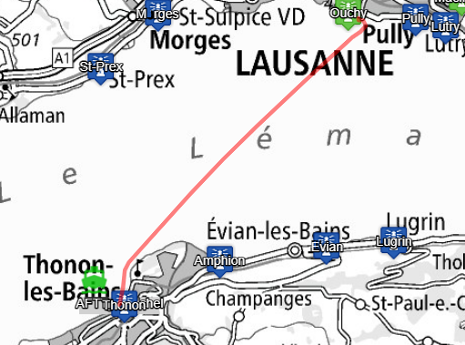
Géolocalisation
Mai 2023 AFTT Section Vaudoise
Notes:
Ouchy est annoncé prêt (moi)

Slide 13
Langage radio
Dans cet exemple « LEMANO 25 » station fixe de Cully (en rouge) appelle « LEMANO 225 » bateau de Cully (en bleu) pour lui donner une information
LEMANO 225 Cully de LEMANO 25 , Répondez.
LEMANO 25 de LEMANO 225, Compris, Répondez.
Compris, le navigateur recherché au large du Dézaley a été retrouvé et ramené à terre, l’intervention est terminée. Répondez.
Compris, le navigateur recherché au large du Dézaley a été retrouvé et ramené à terre, l’intervention est terminée. Répondez.
Juste, Terminé.
Mai 2023 AFTT Section Vaudoise
Notes:
2ème partie
Formel précis,
signe de tête
à qui et qui vous êtes. 1ère prise de contact, nom de la section
half duplex répondez . (téléphone mobile full duplex )
terminé canal est libre.

Slide 14
Langage radio
J’appelle et je m’annonce
LEMANO 225 Cully de Lemano 25
Je passe la parole à mon interlocuteur
Répondez
Je commence à parler
Compris …
Je quittance le message reçu
Je confirme la quittance
Juste …
J’ai terminé la conversation, le canal est libre pour d’autres appels
Terminé
Mai 2023 AFTT Section Vaudoise

Slide 15

Langage radio
Une question vous est posée
LEMANO 225 Cully de LEMANO 25, Répondez.
LEMANO 25 de LEMANO 225, Compris, Répondez.
Compris, Donnez-moi, s’il-vous-plaît, le nom et le numéro de téléphone du navigateur que vous avez secouru. Répondez.
………….…
LEMANO 225, Donnez-moi, s’il-vous-plaît, le nom et le numéro de téléphone du navigateur que vous avez secouru. Répondez.
…………..…
LEMANO 225, Avez-vous compris ma question ?
Oui j’ai compris, mais laissez-moi le temps de lui demander. Je suis sur un bateau, il pleut, ce n’est pas facile, vous croyez quoi ?
Mai 2023 AFTT Section Vaudoise
Notes:
233 va poser une question à 270
La hache de guerre est déterrée
Perte de temps, énervement
Quel est la solution ???
Fin de l’exemple

Slide 16

Langage radio
Une question vous est posée
LEMANO 225 Cully de LEMANO 25, Répondez.
LEMANO 25 de LEMANO 225, Compris, Répondez.
Compris, Donnez-moi, s’il-vous-plaît, le nom et le numéro de téléphone du navigateur que vous avez secouru. Répondez.
Compris, un instant, je me renseigne, attendez.
Mai 2023 AFTT Section Vaudoise
Notes:
La solution pour ne pas se fâcher et gagner du temps
Fin de l’exemple

Slide 17
Pratique radio
Perturbateur
Bla-bla
B i i i i i i p
Mai 2023 AFTT Section Vaudoise
Notes:
Est-il possible de perturber une conversation ?
Via relais
Urgent, pas écouter, presse par erreur

Slide 18


Pratique radio
Mai 2023 AFTT Section Vaudoise
Notes:
Vertical, en hauteur
Sous-sol, fond de cale CGN
Parlez distinctement, articulez
Ne pas crier, même en situation de stress

Slide 19

Pratique radio
Mai 2023 AFTT Section Vaudoise
Notes:
Dos au vent ou abrité du vent

Slide 20



Pratique radio
Pour parler
Presser
Attendre la double tonalité
Parler
Mai 2023 AFTT Section Vaudoise
Notes:
Réveil du relais
Radio liée à un autre relais
Plus vite pour les conversations suivantes

Slide 21

Cause de panne
Volume réglé au minimum
Appareil éteint
Mauvais réglage du canal
Batterie déchargée
GPS ne fonctionne pas dans les bâtiments
Mai 2023 AFTT Section Vaudoise
Notes:
Conversation ne me concernant pas
Bouton tourné par erreur
Bip 60 secondes

Slide 22
Procédure radio SISL
DL, 12, L2, N, K, CGN, E sans changements
Alarme uniquement sur le DL
Canaux numériques : propre SISL
Local :
Un poste canal DL
Un poste canal numérique
Sur le bateau :
Un poste canal DL
Un poste canal numérique
Plusieurs postes numériques
5
Mai 2023 AFTT Section Vaudoise
Notes:
2ème partie
DL reste en service. Les directives y relatives restent en vigueur, comme par le passé.
L’alarme, la coordination, les contacts avec les partenaires restent sur ce canal, ainsi que sur le canal 12 de dégagement.
L’alarme lancée, libérer le DL pour d’autres alarmes, sauvetage sur le canal numérique dédié.
Une radio à bord DL. Noir 235 pour jorat fixe
La 2ème radio numérique rouge 235.
Utiliser le canal prévu pour son secteur d’intervention, avec la possibilité de changer
L2, N, K, CGN, E, n’appartiennent pas à la SISL.
Ils sont à utiliser exclusivement pour contacter les partenaires correspondants.
Ne pas prendre le 035 sur un bateau sans radio mobile
Brigade du lac aussi numérique

Slide 23
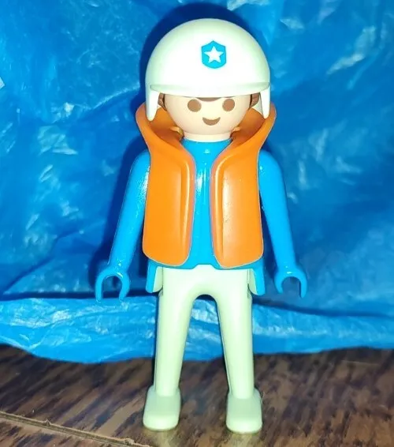









Service de vigie
Une radio analogique, DL
Réception des alarmes
Une radio numérique canal ad hoc
Annonce automatique
Test de liaison avec Jorat fixe sur le DL
Ne pas allumer de radio avec l’étiquette rouge
Mai 2023 AFTT Section Vaudoise
Notes:
Le soir

Slide 24
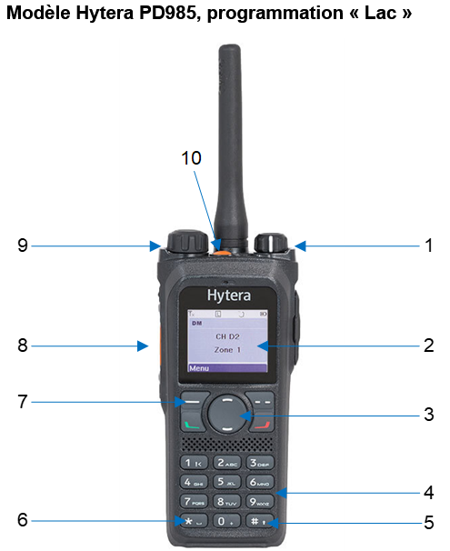
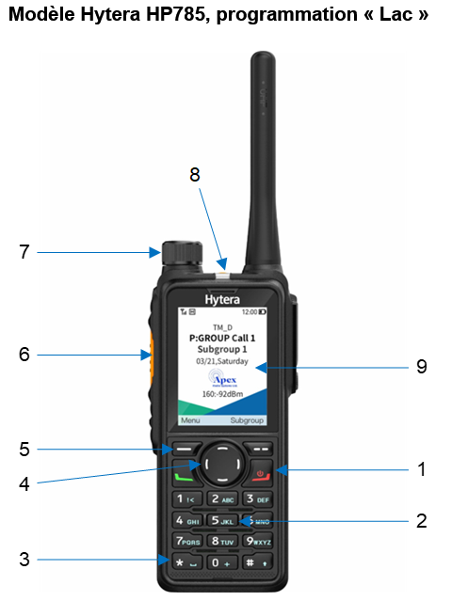
Mode d’emploi des postes
Mode d’emploi Hytera PD985 SISL Version 2.docx
Mode d’emploi Hytera HP785 SISL Version 2.docx
Mai 2023 AFTT Section Vaudoise
Notes:
Suite de la formation sur le poste
Prendre mode d’emploi pendant la théorie
Fréquences
sélectifs

Slide 25
Documentation
Ces documents sont à disposition sur le site de la SISL, espace membre
Présentation radio du 13 mai 2023 au Bouveret.pptx
Les réseaux radios de la SISL.docx
Mode d’emploi Hytera PD985 SISL Version 3.docx
Mode d’emploi Hytera HP785 SISL Version 3.docx
Provisoirement, ces documents sont disponibles avec le lien :
Aotep.ch/sisl
Mai 2023 AFTT Section Vaudoise
Notes:
Aussi en pdf
A adapter à votre section
Je peux aussi venir

Slide 26
Les transmissions radio de la
«Société Internationale de Sauvetage du Léman»
Journée du 13 mai 2023 au Bouveret
Avez-vous des questions, des remarques ?
Merci pour votre attention

